Slide 1








[1차 기획안]
Notes:
발표 자료를 간단하게 준비해 봤습니다.
안녕하세요 개발 4팀의 팀장 임재완입니다.

Slide 2






Notes:
저희가 기획한 서비스는 게임 추천 서비스입니다. 어떤 서비스에 텐투플레이 API를 쓰면 좋을 지 고민하다가, 게임 외의 다른 예시로 "심리테스트"가 있는 것을 보고 그와 유사한 서비스. 그 중에서도 게임과 관련된 게임 추천 서비스를 기획하였습니다.

Slide 3












Notes:
스팀 보유 게임만 32억개, 안드로이드 모바일 게임 시장 규모 4.2조
이 많은 게임들 중에 나와 맞는 게임을 찾기는 사막에서 바늘 찾기입니다. 저도 최근에 할만한 게임을 찾다가 방치형 게임만 계속 나와서 포기했던 기억이 있는데요. 그래서 실제로 구글에다 "폰 게임 추천"이라고 검색도 했었습니다. 결과는 블로그나 커뮤니티 사이트의 추천 글 뿐이었습니다.

Slide 4



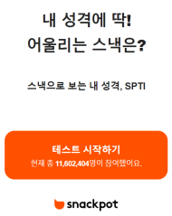
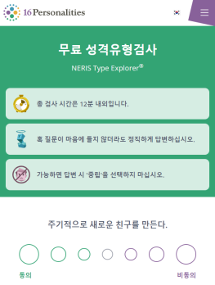

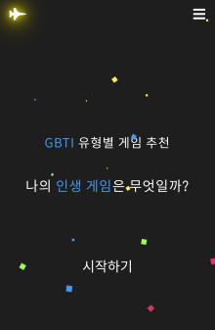
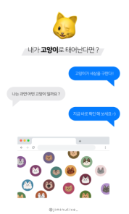

Notes:
이 부분은 심리 테스트 레퍼런스를 몇개 모아본건데요. 저희랑 비슷한 저희 추천 서비스도 이와 같이 게임과 별개로 게임을 하는 유형을 따로 구분할 예정입니다.

Slide 5

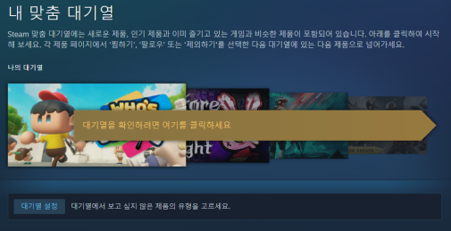




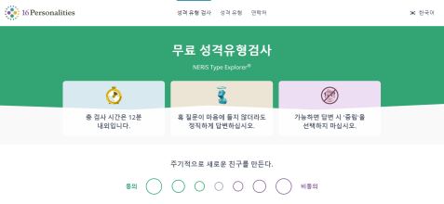
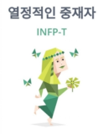
Notes:
최종적으로 저희 게임 추천 서비스 오겜추는

Slide 6



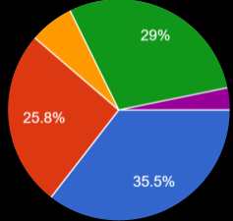
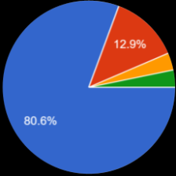




Notes:
모바일 게임을 하고 있는 학생들을 대상으로 설문을 받았습니다.
이 외에도 기존의 플레이스토어나 광고 등 게임 추천 서비스의 문제점에 대한 질문으로는, 광고성 추천이 너무 많다가 60퍼센트를 넘게 차지했고, 흥미 없는 게임과 한정된 게임이 뒤를 이었습니다.
무엇보다 현재 모바일 게임 추천이란 서비스 자체가 존재하지 않고, 응답자의 88퍼센트가 게임 추천 웹 서비스가 있다면 이용해 볼 것이라 응답하였기에

Slide 7
버전 | 1.0.1
작성일 | 2022.09.12
프로젝트명 | W2P(Whattuplay)
서포터즈 | 센티언스
소속 | 개발4팀
작성자 | 임재완

Slide 8
History
Version | Author | Description | Date
1.0.0 | 김규리, 임재완 | <게임 추천 서비스> 아이디어 수립 1차 기획 초안 PPT제작 요구사항 및 IA 초안 작성 | 2020.09.05
1.0.1 | 임재완 | 유형 테스트 유저 시나리오 작성 유형 테스트 세계관 컨셉 수립 | 2022.09.10
1.0.2 | 임재완 | 프로젝트 명칭 선정 플로우차트 작성 와이어프레임 작성 | 2022.09.12
- | - | - | -
- | - | - | -
- | - | - | -

Slide 9
요구사항 정의서
요구사항 | 중요도 | 내용
로그인 | 1 | 식별 닉네임과 IP기반 로그인. 데이터는 쿠키에 저장
게임 유형 테스트 | 1 | 소거법과 교집합 조합으로 각 질문마다 특정 게임 도출
 | 1 | 게임 추천과 별개로 유형(MBTI와 유사하게)검사도 진행. 유형 검사는 구간별 점수로 구분
 | 2 | 테스트 완료 후, 같은 유형의 사람들의 추천 게임 모아 보기(등장횟수 내림차순) 기능 구현
게임 데이터 | 1 | 기본 게임 리스트는 다운로드 수를 기준으로 내림차순 정렬
 | 1 | 관심 없음 또는 싫어요(미정) 등록한 게임은 다시 등장하지 않음
게임 상세 페이지 | 1 | 좋아요(미정), 싫어요(미정), 관심 없음, 게임 링크, 결과 공유하기 버튼 구현
 | 2 | 상세 페이지 하단 중앙에 추천된 전체 게임 리스트(5개) 표시
추천 게임 대기열 | 1 | 유형 테스트에 따른 게임 추천(5개) 종료 후, 텐투플레이 api를 기반한 게임 추천
 | 1 | 사용자가 게임 페이지에 머무는 시간, 버튼 클릭 여부, 유형에 따라 사용자 분석
 | 1 | 게임과 유저 텐투플레이 api를 따로 분리하여 구현
세계관 디자인 | 2 | 서비스의 세계관 스토리와 캐릭터 디자인
모바일 디자인 | 2 | 모바일 반응형 디자인

Slide 10
INTRODUCE
W2P(Whattuplay)
: 게임 성향에 따른 유형 검사와 Tentuplay를 통한 모바일 게임 추천 서비스를 제공하는 웹 서비스
제안 배경
목표
- Tentuplay를 활용에 적합한 유형 검사 서비스
- Tentuplay의 주요 고객사인 게임사와 연관된 게임 추천 서비스
- 모바일 게임 추천 서비스의 부재
- AI기반 게임 추천 서비스에 대한 유저들의 긍정적인 반응
게임 추천 알고리즘에 영향이 없는 선에서 <게임 소개 페이지 수정 및 추가>, <게임 리워드 제공>, <사전 예약 이벤트>등의 서비스 제공을 통해 게임사 유치
PC게임 추천 서비스에 대한 문의 받기
◀ 모바일 게임 이용자 대상 설문조사 결과 87%가 AI기반 게임 추천 서비스 이용 의사 있음
사용 툴
Front: React
back : Spring Boot, MySQL
Hosting: AWS
Other: PPT, AXURE etc.
기대 효과
게임 추천 서비스를 통해 Tentuplay의 활용성 홍보
게임 추천 서비스를 통한 게임 소개로 인디게임 시장의 활성화에 기여
SNS를 중심으로 유행하는 유형 검사와 게임 추천 서비스를 혼합하여, 게임이 낯선 일반인도 게임을 접할 수 있도록 독려
광고성이 아닌, 유저에게 알맞은 새롭고 다양한 게임을 제공함으로써 게임 선택의 자유 보장
역할
임재완: 기획, 프론트
김규리: 디자인, 프론트
이유진: 백엔드

Slide 11
<W2P>
Information Architecture
사용자 Web
로그인
닉네임 입력
홈
통계
유형별 알아보기
유저 통계
유형1
유형8
게임 통계
유형 테스트
질문 1
질문 12
테스트 결과
공유하기
다시하기
동일 유형
다음 단계로
게임 리스트
게임 추천
공유하기
관심없음
다시하기
좋아요
게임 링크
게임 리스트
AI 추천 받기
슬라이드
Ai 게임 추천
공유하기
관심없음
다시하기
좋아요
게임 링크
게임 리스트
다시 추천 받기
슬라이드

Slide 12
<W2P>
기능 정의서
사용자 Web
화면 | 항목 | 상세 설명
00. 로그인 | 로그인 닉네임 입력 | IP기반 로그인 로그인 시 닉네임을 통해 사용자 식별 쿠키 활용을 통한 자동로그인
GNB | depth | 항목 | 상세 설명
05. 로고(홈) |  | 홈으로 이동 | [로그인] 화면으로 이동
06. 유형별 알아보기 | o | 유형1 | 해당 유형의 사용자들이 가장 많이 클릭한 게임 TOP3를 상단에 배치 TOP4~TOP10은 슬라이드 리스트로 배치 유형에 대한 설명과 동일 유형 비율 제공
 |  | 유형2 | <유형1>과 동일
 |  | 유형3 | <유형1>과 동일
 |  | 유형4 | <유형1>과 동일
 |  | 유형5 | <유형1>과 동일
 |  | 유형6 | <유형1>과 동일
 |  | 유형7 | <유형1>과 동일
 |  | 유형8 | <유형1>과 동일
07. 통계 |  | 게임* | 게임 베스트 10 장르별 게임 베스트 <표2> 참고
 |  | 유저* | 유형별 분포, 유형별 행동 패턴 등 <표3> 참고
화면 | 항목 | 상세 설명
01. 유형 테스트 | 유형 테스트 질문* | - <표1> 참고
02. 테스트 결과 | 유형 결과 | 구간 점수별로 유형을 8개(MBTI기반)로 나눠서 각 유형에 맞는 설명 제공 유형에 맞는 대표게임(유명게임) 표시
 | 동일 유형 게임 | 결과 하단에 동일 유형의 베스트 게임 10을 슬라이드 리스트로 표시
 | 공유하기(버튼) | 페이스북, 카카오톡, 트위터, 링크 복사 공유하기
 | 다시하기(버튼) | [로그인] 화면으로 이동
 | 다음 단계로(버튼) | [추천 게임] 화면으로 이동
03. 추천 게임 | 추천 게임 | 유형 테스트 종료 후, 남아있는 게임(최근 6개월 이내 업데이트 有) 중 랜덤으로 5개 표시. 하나씩 상세 정보를 보여줌
 | 게임링크(버튼) | 플레이스토어 게임 페이지로 이동. API에 반영
 | 관심없음(버튼) | 유저 게임 리스트에서 게임 제외. API에 반영
 | 좋아요(버튼) | 긍정 표시. API에 반영
 | 공유하기(버튼) | 페이스북, 카카오톡, 트위터, 링크 복사 공유하기
 | 게임 리스트 | 하단 중앙에 게임 아이콘으로 추천된 게임 5개를 표시
 | AI 추천 받기 | 텐투플레이를 사용해서 새로운 추천 게임 5개 표시
04. AI 추천 게임 | 추천 게임 | 텐투플레이 API를 통해 유저 행동을 분석하여 게임 5개 표시
 | 다시 추천 받기 | 로딩 이후, 새로운 추천 게임 5개 표시.
 | [03. 추천 게임] 항목 | [03. 추천 게임]과 동일
*<표2>, <표3>은 개발 진행하며 작성
*유형 테스트에서 게임 추천은 소거법 기반으로, 전체 게임에서 질문에 맞는 게임 카테고리들을 삭제하는 형태로 진행
*유형 테스트에서 유형 검사는 게임 추천과 별개로, 질문을 통해 얻은 유형 점수 합산을 통해 구분
*같은 성격이나 유형이라도 게임에 대한 가치관이나 경험에 따라 게임 성향은 다를 수 있음을 고려

Slide 13
<W2P>
기능 정의서
사용자 Web
*게임 느낌의 유형 검사 / 게임 추천 서비스로, 몇 가지 분기가 존재
화면 | 습득 정보 | 질문 형식 | 분기 | 유형 점수 | 항목 | 상세 설명
01. 유형 테스트 | 비선호 장르 | 중복 선택 | - | -
02. 테스트 결과 | 성별 | 사지선다 | - | -
 | 나이대 | 사지선다 | o | -
 | 플레이 시간 | 사지선다 | - | o
 | 직업 및 진로 | 사지선다 | o | o
 | 성격(1) | 이지선다 | o | o
03. 추천 게임 | 성격(2) | 이지선다 | o | o
04. AI 추천 게임 | 성격(3) | 이지선다 | o | o
 | 성격(4) | 이지선다 | o | o
 | 게임 성향 | 사지선다 | - | o
 | 과금 | 사지선다 | - | -
 | 경험 | 이지선다 | o | o
*유형 점수 세부 수치는 추후 논의
*(항목)질문은 세계관 및 스토리 구축 이후 작업

